Slide 1


PROYECTO Capstone
Playgroup Piececitas
septiembre 2025
Thomas Foncea
Eduardo Otarola
Alessandro Rojas

Slide 2


ÍNDICE
CONTEXTO DEL PROYECTO
ENFOQUE I+D+I
PROBLEMA A RESOLVER
DECLARACIÓN DEL PROBLEMA
OBJETIVO GENERAL
OBJETIVOS ESPECÍFICOS
ALCANCE Y EXCLUSIONES
STAKEHOLDERS
VIABILIDAD Y MODELO DE NEGOCIO
BENCHMARKING
CONCLUSIONES / CIERRE

Slide 3

Contexto del Proyecto
PLAYGROUP PIECECITAS: CENTRO TERAPÉUTICO PARA NIÑOS DE 8 A 36 MESES.
ACTUALMENTE FUNCIONA SOLO CON DIFUSIÓN EN INSTAGRAM Y GESTIÓN MANUAL.
PROBLEMAS PRINCIPALES:
SIN AGENDA DIGITAL NI TRAZABILIDAD CLÍNICA.
SIN RED DE TERAPEUTAS PARA REEMPLAZOS.
LIMITACIONES EN CONTINUIDAD DEL SERVICIO Y CRECIMIENTO.
SE PROPONE UNA PLATAFORMA WEB QUE DIGITALICE LA ADMINISTRACIÓN, EL SEGUIMIENTO TERAPÉUTICO Y FOMENTE UNA RED COLABORATIVA DE PROFESIONALES.

Slide 4

Enfoque I+D+i
Investigación: falta de trazabilidad clínica y sobrecarga de terapeutas.
Desarrollo: plataforma web con gestión de agenda, informes y disponibilidad.
Innovación: red de terapeutas, dashboards y modelo replicable.

Slide 5


Problema a Resolver
No existe sistema de gestión de agenda ni fichas clínicas digitales.
Reemplazos de terapeutas no disponibles → pérdida de continuidad.
Crecimiento limitado y falta de presencia digital profesional.

Slide 6
Declaración del Problema
Reemplazos de terapeutas no disponibles → pérdida de continuidad.
Crecimiento limitado y falta de presencia digital profesional.
No existe sistema de gestión de agenda ni fichas clínicas digitales.

Slide 7



Objetivo General
Diseñar e implementar una plataforma en línea que gestione agendas, fichas clínicas, terapeutas colaboradoras y dashboards.

Slide 8
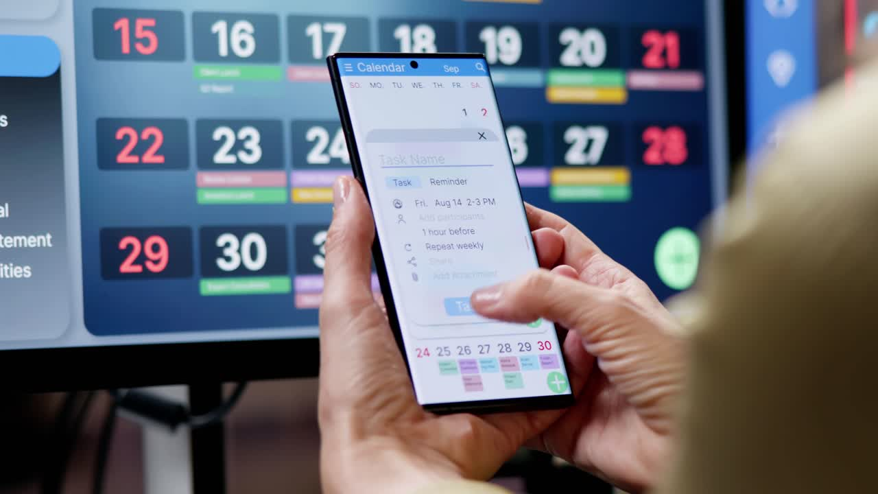


Objetivos Específicos
Página web institucional con acceso a agendamiento.
Módulo de agenda digital.
Fichas terapéuticas por paciente.
Sistema de terapeutas colaboradoras.
Dashboards de gestión.
Validación con usuarios reales.
Modelo de negocio escalable.

Slide 9


Proye Alcance y Exclusionescción
ALCANCE:
Web responsive (PWA).
Login por roles.
Agenda editable.
Reportes PDF.
Dashboard administrativo.
EXCLUSIONES:
Pagos en línea.
App móvil nativa.
Bots IA / automatización WhatsApp.

Slide 10







Stakeholders
Fundadoras (Camila & Estefany).
Equipo técnico (Thomas, Eduardo, Alessandro).
Profesor guía y comisión evaluadora.
Padres/madres de pacientes.
Terapeutas colaboradoras.

Slide 11


Viabilidad y Modelo de Negocio
SaaS escalable:
suscripción mensual.
Terapeutas colaboradoras: plan gratuito o con comisión.
Beneficios: financiamiento sostenible, replicabilidad, impacto social.

Slide 12



Benchmarking
RedSalud.cl: agendamiento profesional.
Booking.com: asignación rápida por disponibilidad.
Calendly / Trello: gestión colaborativa de agendas.
Ley 19.628: normativa de protección de datos en Chile.

Slide 13







¡GRACIAS!
Solución digital integral.
Profesionalización y escalabilidad del centro.
Replicable a nivel nacional.
GrupoPlaygroup@piecesitas.com
@PlayGroup
www.PlayGroupcl.cl
@PlayGroup
(55) 1234 5678
Av. Américo Vespucio 1501, Cerrillos, Región Metropolitana

